Slide 1

(Ознакомление с окружающим миром и развитие речи)
Подготовила:
Кончук Аида Январовна
Воспитатель второй ранней группы

Slide 2
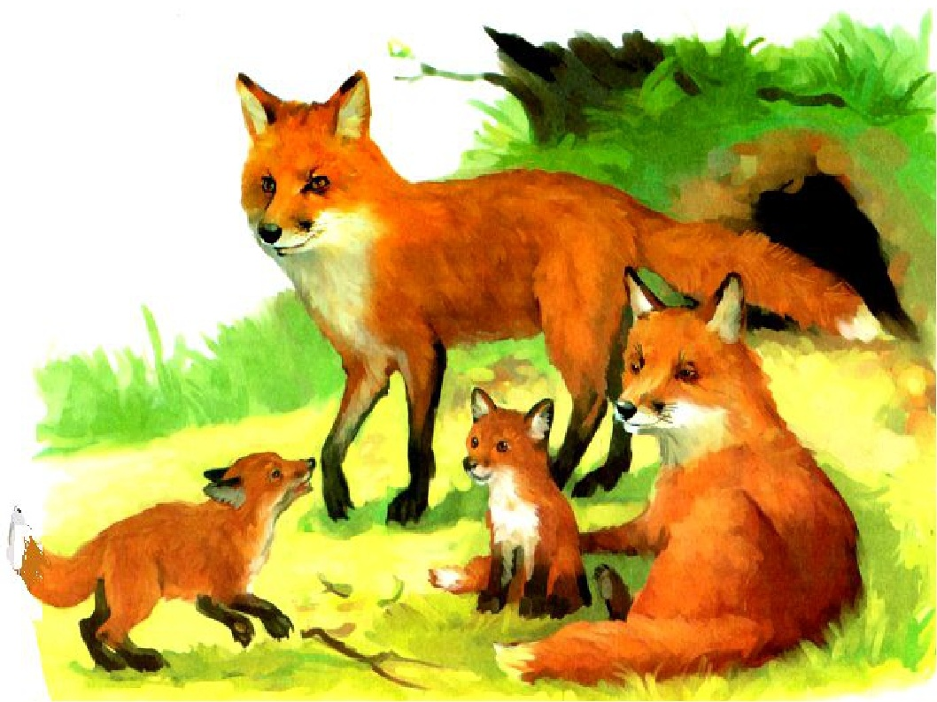

Slide 3


Slide 4
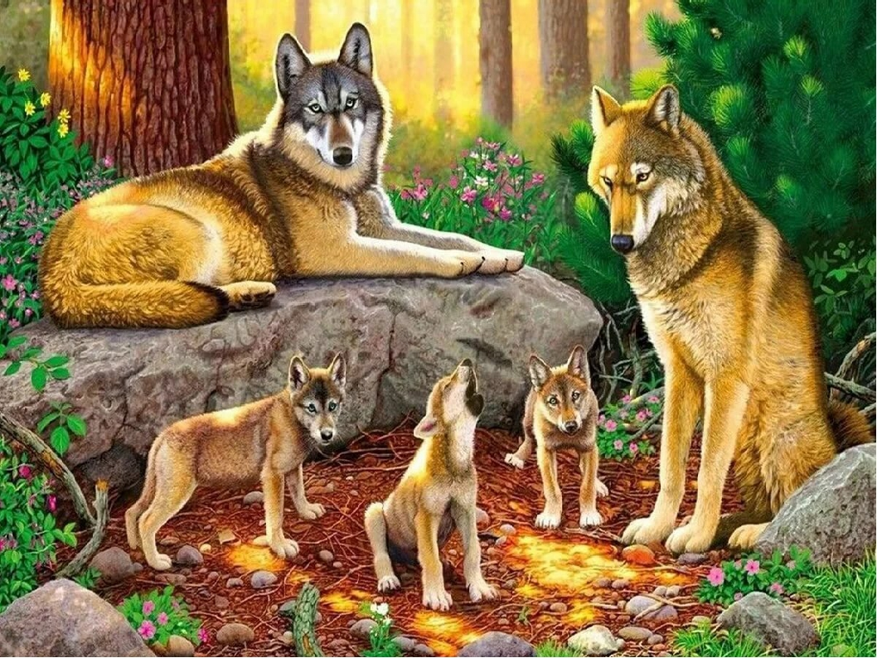

Slide 5


Slide 6
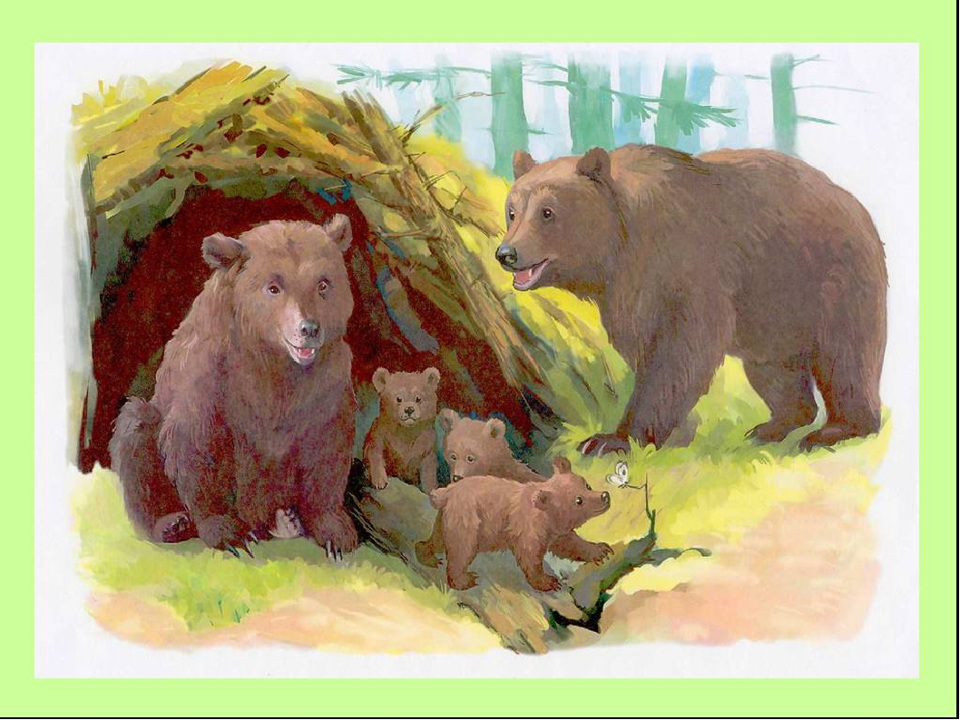

Slide 7


Slide 8
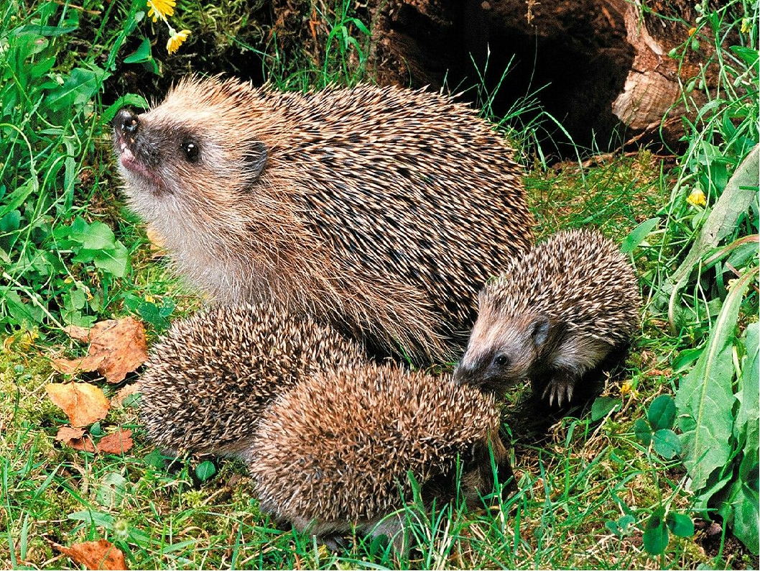

Slide 9


Slide 10
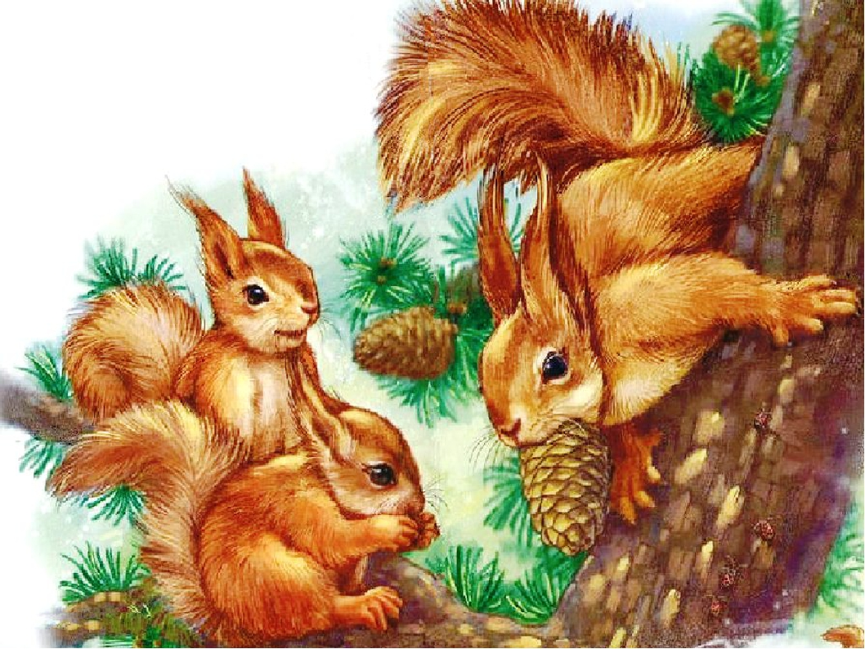

Slide 11


Slide 12
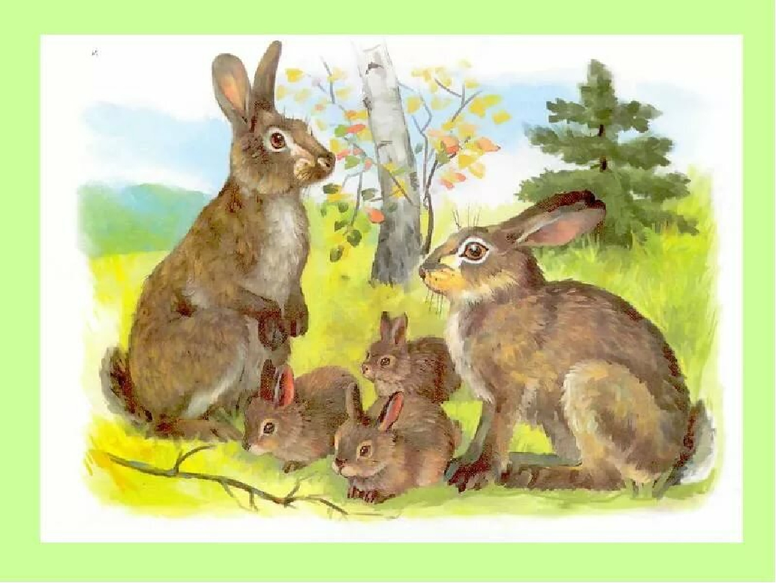

Slide 13


Slide 14


Slide 15
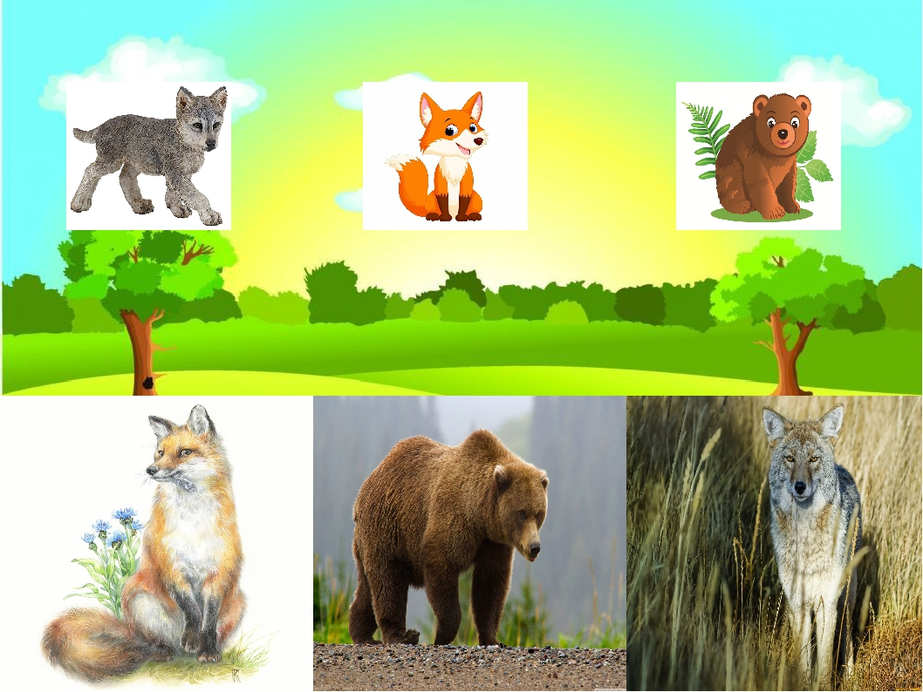

Slide 16
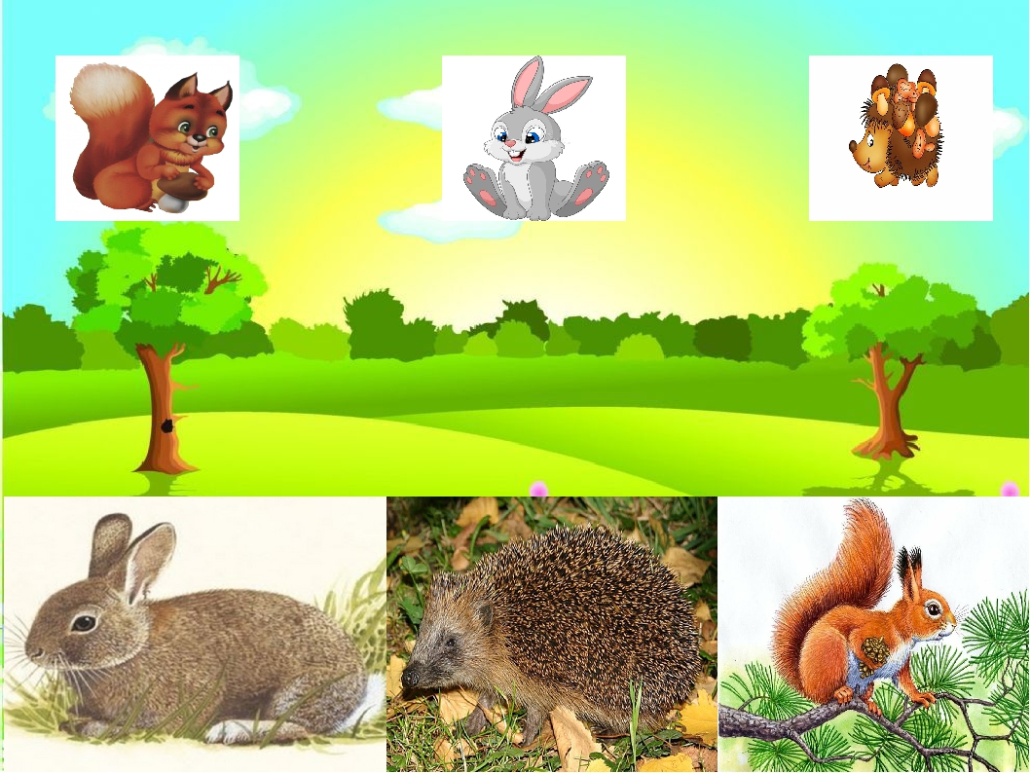

Slide 17


